Slide 1
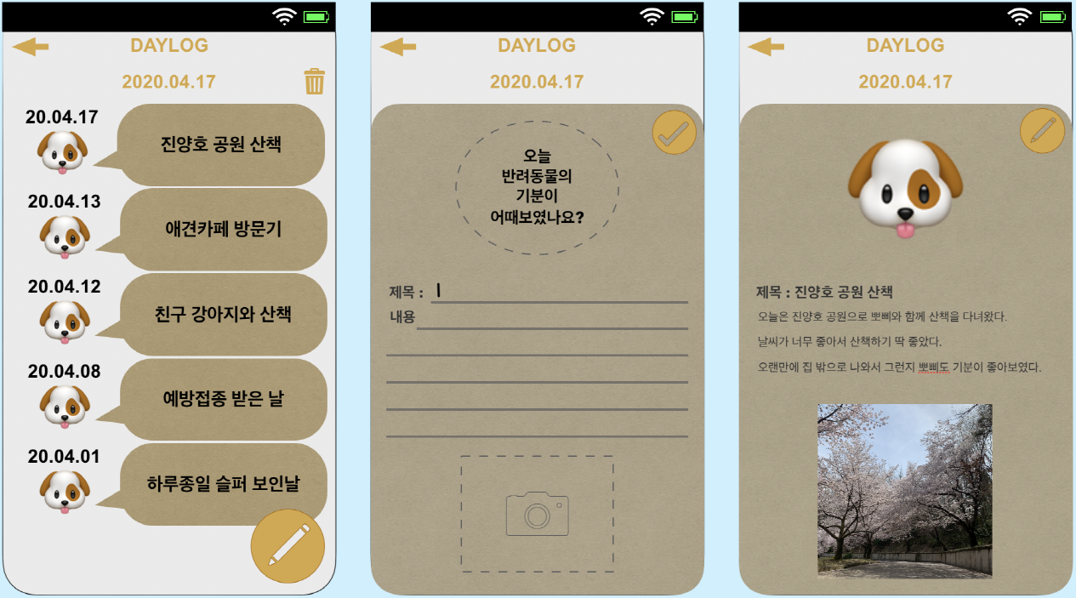
기능 1 | 일기 쓰기
화면 흐름도
클릭 : 날짜 선택 달력 팝업
삭제하기
클릭
클릭 : 이전 화면으로 이동
작성완료
수정하기
클릭
클릭
클릭
클릭
감정 스티커로 선택 후 출력
클릭
텍스트 입력
클릭
텍스트 입력
클릭
클릭
클릭
클릭
사진 선택 후 출력
<화면1 일기 목록 출력 화면>
<화면2 일기 작성 화면>
<화면3 일기 내용 보기>
목록화면에 일기 추가
작성화면에 내용 추가된 상태로 출력

Slide 2
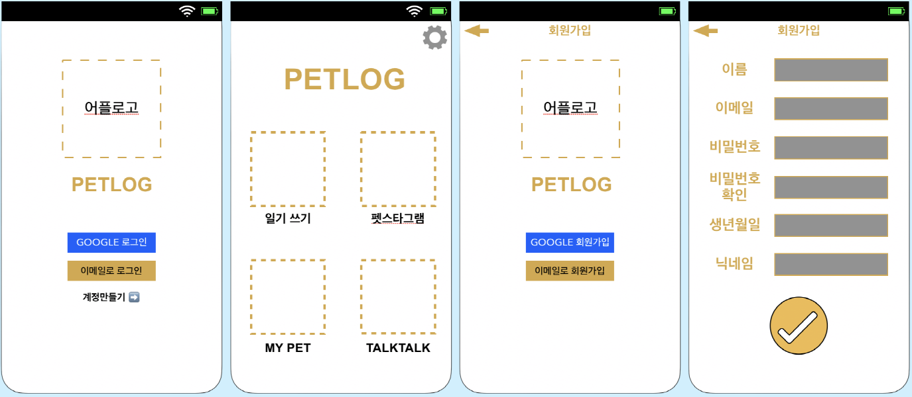
기능 6, 7 | 어플리케이션 초기 실행화면, 로그인, 회원가입
화면 흐름도
클릭 : 설정 화면으로 이동
클릭 : 이전 화면으로 이동
클릭
클릭
정보 입력 칸
계정 입력 화면 이동
구글 계정 가입 화면 이동
각 기능 화면으로 이동
클릭
클릭
클릭
클릭
클릭
클릭
<화면1 로그아웃시 어플 메인화면>
<화면2 로그인시 어플 메인화면>
<화면3 회원가입 화면>
<화면4 회원가입 정보입력 화면>
회원정보 DB에 저장 및 가입성공 팝업출력 후 화면 이동

Slide 3
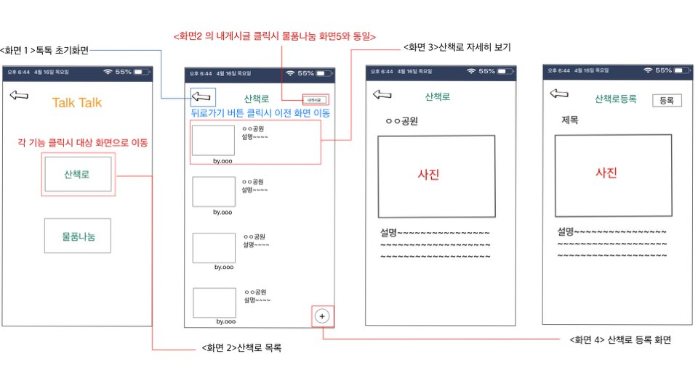
기능 4 | Talk Talk – 산책로 추천
화면 흐름도

Slide 4
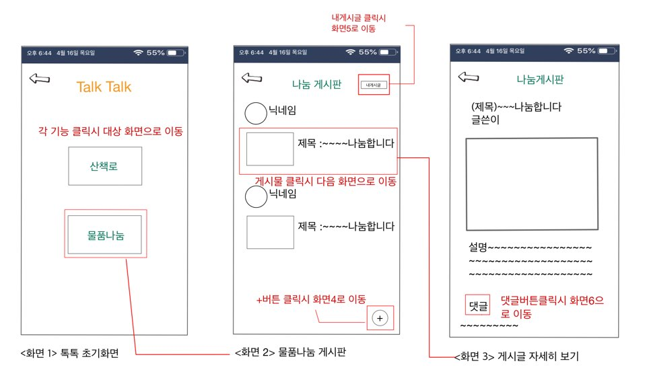
기능 4 | Talk Talk – 물품나눔 게시판
화면 흐름도

Slide 5
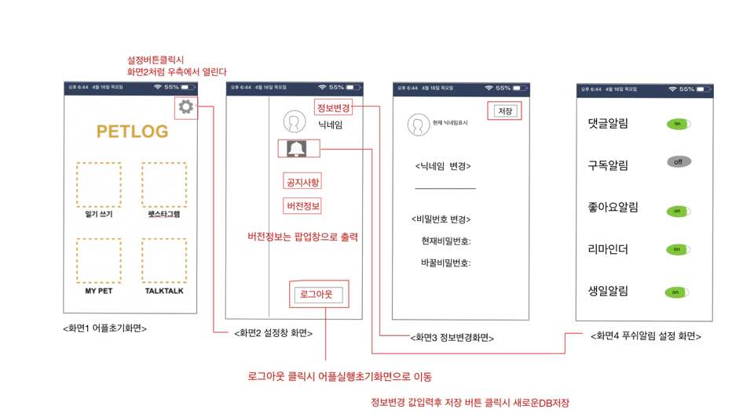
기능 5 | 설정
화면 흐름도

